Slide 1
第五章
風險與報酬

Slide 2
學習目標
以股票及債券的歷史績效說明各類型投資的風險與報酬。
分析以風險性資產和無風險國庫券建構之投資組合的預期報酬與風險。
評估消極型（被動式）投資策略的績效表現。

Slide 3
本章架構
5.1 報酬率
5.2 風險與風險溢酬
5.3 歷史紀錄
5.4 通貨膨脹與實質報酬率
5.5 在風險性與無風險投資組合間的資產配置
5.6 消極投資策略與資本市場線

Slide 4
報酬率
持有期間報酬
  投資人在某段期間內持有特定有價證券所能獲得的報酬。
多重期間的投資報酬
  算術平均：加總單期報酬後除以總期數所得的平均值。
  幾何平均：複利累計單期實際報酬再以開方根求算出的平均報酬。
  金額加權平均報酬：某項投資的內部報酬率。
報酬率的呈現

Slide 5
風險與風險溢酬
情境分析與機率分配
  情境分析：對於未來可能發生的景況以不同的經濟情境進行分析，包括各情境可能發生的機率，以及特定情境某資產可能獲取的持有報酬率，都是分析時的考量因素。
  機率分配：各種不同情境可能會發生的機率值。
  預期報酬：綜合各情境的持有報酬率，並考量發生機率後的平均值。
  變異數：實際值偏離平均值平方後的期望值。
  標準差：變異數的平方根。

Slide 6
風險與風險溢酬
風險溢酬和風險趨避
  無風險利率：投資人確定能賺取到的報酬率。
  風險溢酬：高於無風險利率水準的預期報酬，代表投資人對於風險所要求的補償。
  超額報酬：此處為高於國庫券的報酬，有時候也代表高於市場的報酬。
  風險趨避：投資人規避風險的屬性。

Slide 7
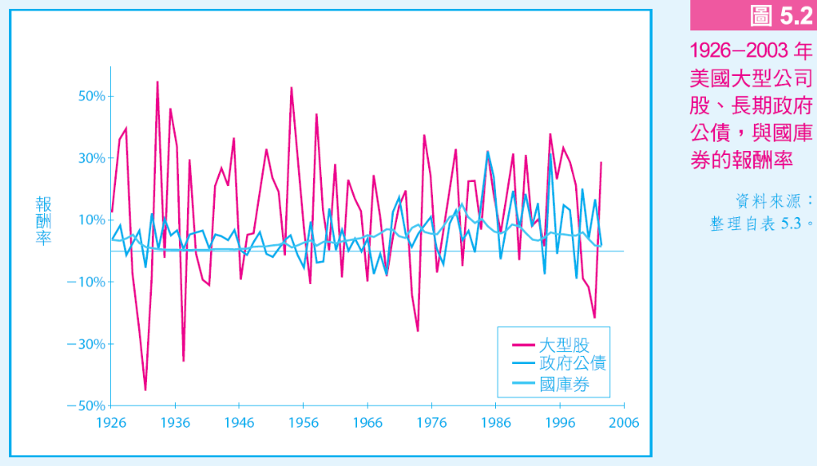
歷史紀錄

Slide 8
通貨膨脹與實質報酬率
通貨膨脹率
  同物價上漲率，以消費者物價指數（CPI）的增加率來衡量。
名目利率
  未調整購買力前的利率水準，代表貨幣的成長率。
實質利率
  超過通貨膨脹率的利率水準，代表某項投資的購買力成長率。

Slide 9
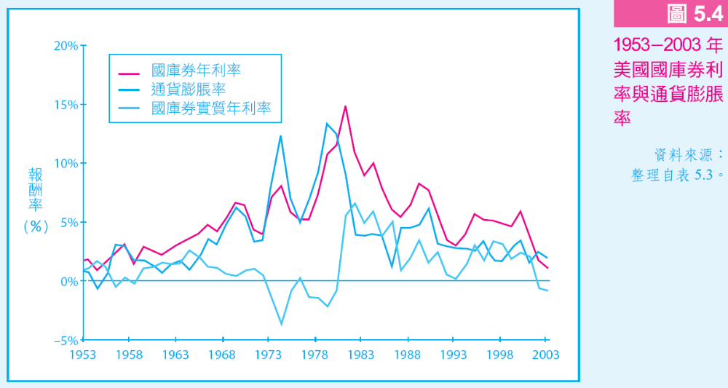
通貨膨脹與實質報酬率
均衡狀態下的名目利率水準

Slide 10
在風險性與無風險投資組合間的資產配置
資產配置
  在不同資產類別中進行配置的投資組合決策。
風險性資產
  整體投資組合：將風險性與無風險資產整合後的投資組合。
無風險資產
投資組合的預期報酬和風險

Slide 11
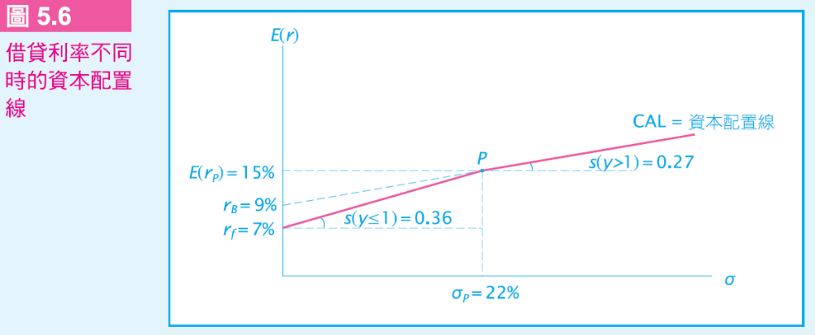

Slide 12
在風險性與無風險投資組合間的資產配置
資本配置線
  以無風險資產與風險性投資組合進行不同比例的配置來描繪風險報酬關係的直線。
  報酬－變動比：風險溢酬與標準差的比值。
風險容忍度與資產配置

Slide 13
消極投資策略與資本市場線
消極投資策略
  未採證券分析的投資策略。
資本市場線
  以市場指數投資組合做為風險性資產的資本配置線。
資本市場線的歷史例證
消極投資的成本和效益

